Slide 1

ESAMI DI STATO 2024
NORMATIVA :
D.Lgs.297/94;
D.Lgs.226/2005
D.Lgs. 62/2017
DPR 122/09 ASSENZE MASSIME DPR 249/98 DISCIPLINA SANZIONI
O.M. n.55 del 22 marzo 2024- Modalità di svolgimento Esame di stato
NOTA MIUR 1243 del 26/03/2024 - FORMAZIONE delle Commissioni d’Esame
Documento del 15 maggio 2023 art.10 OM 55/24
Tabella Conversione crediti e correzione scritti
Griglia Nazionale Prova Orale
CURRICULUM STUDENTE Nota 7557 su indicazioni operative per il rilascio del Curriculum dello studente
MIUR ESAMI DI STATO LINK UTILE https://www.istruzione.it/esami-di-stato/secondo-ciclo24.html#allegati

Slide 2
AMMISSIONE ALL’ESAME DI STATO 2024
CONDIZIONI NECESSARIE
NON SUPERARE ¼ ASSENZE SUL MONTE ORE CURRICULARE
Votazione non inferiore a sei decimi in ciascuna disciplina o gruppo di discipline valutate con un unico voto
• voto di comportamento non inferiore a sei decimi
• possibilità di ammettere con provvedimento motivato nel caso di una insufficienza in una sola disciplina o gruppo di discipline (SOLO 1 INSUFF.)
Aver svolto OBBLIGATORIAMENTE le PROVE INVALSI
DEROGA PCTO ART.13 Comma.2/c
AL LIMITE ORE PCTO NEL TRIENNIO (90 H LICEI – 150 H ISTITUTI TECNICI)

Slide 3
LE DATE DA RICORDARE – PROVE E PUNTI
DATA | COSA | PUNTEGGIO MASSIMO
7 – 13 GIUGNO 2024 | SCRUTINI ( AMMISSIONE - VOTI SINGOLI CREDITI ultimo anno e CREDITI TOTALI ) | MASSIMO 40 PUNTI
17 GIUGNO | COMM. PLENARIA – CALENDARIO ORALI
19 GIUGNO ORE 8.30 | 1 PROVA SCRITTA - ITALIANO | 20 PUNTI
20 GIUGNO ORE 8.30 | 2 PROVA SCRITTA – MATERIA INDIRIZZO | 20 PUNTI
25 GIUGNO ORE 8.30 | PROVA ESABAC
24 GIUGNO ??? - 12 LUGLIO ?? | INIZIO – TERMINE PROVE ORALI (5 AL GIORNO ) | 20 PUNTI
PUNTEGGIO MINIMO = 60 PUNTI
PUNTEGGIO MASSIMO = 100 PUNTI LODE : MASSIMO DEI PUNTI NELLE PROVE E MASSIMO DEI CREDITI
ART.18 D.LGS.62/2015 BONUS
BONUS FINO A 5 PUNTI PER CHI PRENDE 30 CREDITI + 50 PUNTI NELLE PROVE SCRITTE ( DA 80 IN SU )
IL BONUS E’ A DISCREZIONE DELLA SOTTOCOMMISSIONE E PUO’ ANDARE DA 1 A 5 PUNTI

Slide 4
TABELLA CREDITI TRIENNIO – ART.15 D.LGS. 62/2017 - MASSIMO 40 PUNTI
    Credito Scolastico
    Il credito scolastico è attribuito (ai candidati interni) dal consiglio di classe in sede di scrutinio finale. Il consiglio procede all’attribuzione del credito maturato nel secondo biennio e nell’ultimo anno, attribuendo sino ad un massimo di 40 punti, così distribuiti:
12 punti (al massimo) per il III anno;
13 punti (al massimo) per il IV anno;
15 punti (al massimo) per il V anno.
L’attribuzione del credito avviene in base alla tabella A allegata al D.lgs. 62/2017:
Media dei voti | Fasce di credito III ANNO | Fasce di credito IV ANNO | Fasce di credito V ANNO
M < 6 | - | - | 7-8
M=6 | 7-8 | 8-9 | 9-10
6 < M ≤ 7 | 8-9 | 9-10 | 10-11
7 < M ≤ 8 | 9-10 | 10-11 | 11-12
8 < M ≤ 9 | 10-11 | 11-12 | 13-14
9 < M ≤ 10 | 11-12 | 12-13 | 14-15

Slide 5
COMMISSIONI D’ESAME 2024
Designazione Commissari e Commissioni d’Esame
Ogni Commissione d’esame è costituita da due sottocommissioni composte da:
• un presidente esterno unico,
• sei commissari di cui N.3 appartenenti all’istituzione scolastica sede di esame e N.3 commissari ESTERNI.
I Commissari sono designati dai Consigli di classe, riuniti anche in modalità a distanza, sulla base dei seguenti criteri:
• i commissari sono designati tra i docenti appartenenti al consiglio di classe, titolari dell’insegnamento, sia a tempo indeterminato che a tempo determinato;
• i commissari sono individuati nel rispetto dell’equilibrio tra le discipline. In ogni caso, è assicurata la presenza del commissario di italiano nonché del/dei commissario/i delle discipline caratterizzanti; (LA E LB Esabach Docente Francese + Storia)
• stante la natura trasversale dell’insegnamento di educazione civica, non è possibile la nomina di un commissario specifico su tale insegnamento;
• i commissari possono condurre l’esame in tutte le discipline per le quali hanno titolo secondo la normativa vigente (abilitazione o, in mancanza, laurea);
• il docente che insegna in più classi terminali può essere designato per un numero di classi/commissioni non superiore a due, appartenenti alla stessa commissione, salvo casi eccezionali e debitamente motivati, al fine di consentire l’ordinato svolgimento di tutte le operazioni collegate all’esame di Stato;

Slide 6
Documento del consiglio di classe
Entro il 15 maggio 2024:
il consiglio di classe elabora un documento che esplicita i contenuti, i metodi, i mezzi, gli spazi e i tempi del percorso formativo, i criteri, gli strumenti di valutazione adottati e gli obiettivi raggiunti, nonché ogni altro elemento che lo stesso consiglio di classe ritenga utile e significativo ai fini dello svolgimento dell’esame.
Per le discipline coinvolte sono altresì evidenziati gli obiettivi specifici di apprendimento ovvero i risultati di apprendimento oggetto di valutazione specifica per l’insegnamento trasversale di Educazione civica.
Il documento indica inoltre:
l’argomento assegnato a ciascun candidato per la realizzazione dell’elaborato concernente le discipline caratterizzanti oggetto del colloquio;
b) i testi oggetto di studio nell’ambito dell’insegnamento di lingua e letteratura italiana, o della lingua e letteratura nella quale si svolge l’insegnamento, durante il quinto anno che saranno sottoposti ai candidati nel corso del colloquio;
c) per i corsi di studio che lo prevedano, le modalità con le quali l’insegnamento di una disciplina non linguistica (DNL) in lingua straniera è stato attivato con metodologia CLIL;

Slide 7
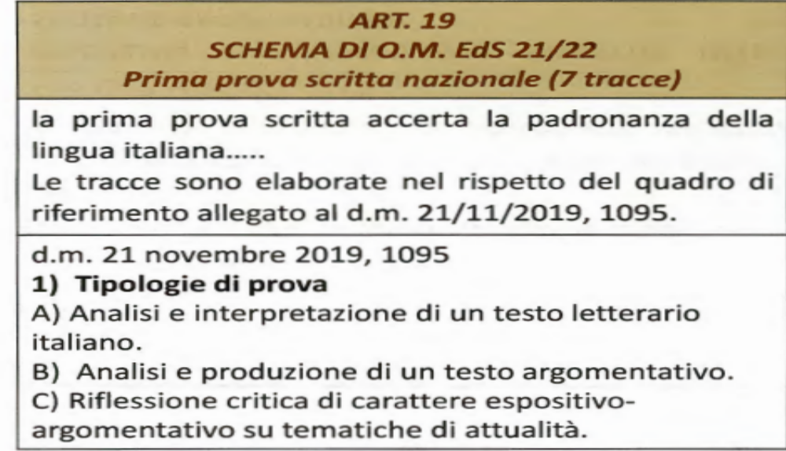
LA PRIMA PROVA – SCRITTO ITALIANO
VEDI SIMULAZIONE FATTA A SCUOLA

Slide 8
MATERIE DELLE SECONDE PROVE SCRITTE ESAME DI STATO 23/24
Indirizzo Linguistico/ Esabac LA , LB, LC
Tedesco – Russo - Francese
Indirizzo Scienze Umane Base SA ,SB SC
Scienze Umane
Indirizzo Economico Sociale EA
Diritto ed Economia
Indirizzo Chimica e Materiali KA
Chimica Analitica e strumentale
Indirizzo Informatico IA, IB
Sistemi e Reti
VEDI SIMULAZIONE FATTA A SCUOLA

Slide 9
SVOLGIMENTO PROVA D’ESAME
Le prove d’esame di cui all’articolo 17 del Decreto legislativo 13 aprile 2017, n. 62 sono sostituite da un colloquio, che ha la finalità di accertare il conseguimento del profilo culturale, educativo e professionale dello studente.
Il candidato dimostra, nel corso del colloquio:
a) di aver acquisito i contenuti e i metodi propri delle singole discipline, di essere capace di utilizzare le conoscenze acquisite e di metterle in relazione tra loro per argomentare in maniera critica e personale, utilizzando anche la lingua straniera;
b) di saper analizzare criticamente e correlare al percorso di studi seguito e al profilo educativo culturale e professionale del percorso frequentatole esperienze svolte nell’ambito dei PCTO, con riferimento al complesso del percorso effettuato, tenuto conto delle criticità determinate dall’emergenza pandemica;
c) di aver maturato le competenze previste dalle attività di Educazione civica, per come enucleate all’interno delle singole discipline. Nella conduzione del colloquio, la sottocommissione tiene conto delle informazioni contenute nel Curriculum dello studente. - organizzativa.
Durata:
La commissione cura l’equilibrata articolazione e durata delle fasi del colloquio, della durata complessiva indicativa
di 60 minuti.
Per quanto concerne le sezioni EsaBac le opzioni internazionali ogni sottocommissione assegna ai candidati un tempo aggiuntivo.
Il numero dei candidati che sostengono il colloquio, per ogni giorno, non può essere superiore a cinque, salvo motivata esigenza

Slide 10
SVOLGIMENTO DEL COLLOQUIO D’ ESAME art. 22 O.M.55/ 24
20 punti a disposizione della commissione che opera
a) a partire dall’analisi, da parte del candidato, del materiale scelto dalla sottocommissione, attinente alle Indicazioni nazionali per i Licei e alle Linee guida per gli istituti tecnici e professionali.
b) Il materiale è costituito da un testo, un documento, un’esperienza, un progetto, un problema, ed è predisposto e assegnato dalla sottocommissione ai sensi del comma 5. art 22: il materiale è predisposto ed assegnato ogni giorno prima dell’inizio dei colloqui.
c) Si ritiene si debba trattare di un solo materiale scelto in modo da risultare interessante e stimolante ma anche di non difficile comprensione.
d) I materiali debbono favorire la trattazione dei nodi caratterizzanti le diverse discipline e il loro rapporto interdisciplinare (non si parla di pluridisciplinarità)

Slide 11
PARTE RELATIVA PCTO
NOTE PER LA RELAZIONE SULL'ESPERIENZA PCTO (Percorsi per le Competenze trasversali e per l’Orientamento)
Premessa: in questo breve scritto troverai alcuni consigli su come stendere la relazione di presentazione del proprio PCTO da presentare al colloquio dell’Esame di Stato. L’esposizione della tua esperienza, possibilmente la più significativa e documentata tra quelle svolte nel triennio, comporterà domande da parte del Presidente e/o dei Commissari d'Esame; per tale motivo, dovrai essere pronto a fornire ulteriori spiegazioni e commenti.
Progettazione: come previsto dalla normativa (“il candidato dimostra, nel corso del colloquio di saper analizzare criticamente e correlare al percorso di studi seguito e al PECUP, mediante una breve relazione o un lavoro multimediale, le esperienze svolte nell’ambito dei PCTO, con riferimento al complesso del percorso effettuato, tenuto conto delle criticità determinate dall’emergenza pandemica), dopo un rapido excursus sulle attività svolte nel triennio, presenterai la relazione relativa all’esperienza che ritieni più significativa. Tieni conto che ci saranno dei punti fermi cui fare riferimento, soprattutto con riferimento agli stage:
- le caratteristiche della struttura ospitante e, in generale, del contesto esterno, collegate al tuo indirizzo di studi;
- le competenze che hai acquisito, collegate alle competenze del profilo in uscita del tuo corso di studi e alle conoscenze delle discipline che lo caratterizzano;
- il contesto e ciò che hai appreso, collegati alle tue scelte future, riguardanti i possibili sbocchi post diploma, di studio e/o lavorativi.
Elaborazione: vista la possibilità di utilizzare la versione multimediale, si consiglia la produzione di circa 6/8 slides (compreso portfolio di presentazione) per una durata di circa 7/8 minuti. Per i più creativi e talentuosi, possono aggiungersi altre modalità di presentazione: un video che illustri l'ambiente di lavoro, le persone e le attività principali (attenzione in questo caso alla normativa sulla “privacy); un’intervista al “boss” o ai “colleghi”; ecc.
Nella pagina iniziale potrai inserire lo schema riassuntivo del tuo percorso triennale (certificazione); in quella successiva troveranno posto il titolo del percorso, il periodo di svolgimento, il numero di ore, ecc. Potrà far seguito il planning delle attività previste dal progetto formativo e gli obiettivi stabiliti. Rilevante anche la descrizione dell’ente ospitante ed il suo settore di attività. La narrazione di una giornata-tipo potrà rivelarsi coinvolgente: raccontala nei suoi dettagli, magari riportando curiosità; precisa le mansioni, i compiti e gli strumenti a disposizione; evidenzia l'apporto del tuo lavoro. Il linguaggio sarà chiaro ed efficace (utilizza frasi semplici e brevi).
Non dimenticare di evidenziare le competenze in entrata e in uscita; non esitare a chiarire la validità (o meno) dell’esperienza, se è servita per approfondire conoscenze pregresse, aumentare e rafforzare competenze, stimolare la tua curiosità e l'interesse verso quel campo applicativo.
Puoi anche raccontare un'esperienza negativa, ma devi motivarne la ragione e magari essere in grado di proporre eventuali miglioramenti.
Come premesso, si tratta di annotazioni basate sulle recenti ordinanze ministeriali relative al Colloquio; sarà poi la Commissione ad indicare gli effettivi tempi e criteri per lo svolgimento della relazione. Si raccomanda pertanto di far riferimento ai suggerimenti del proprio tutor scolastico.

Slide 12
SVOLGIMENTO PROVA ORALE
PROVA ESABAC ( Tempo aggiuntivo)
Per le sezioni di percorsi liceali ove è attivato il progetto EsaBac, le prove scritte sono sostituite da:
una prova orale in Lingua e letteratura francese,
- una prova orale che verte sulla disciplina non linguistica, Storia, veicolata in francese.
Della valutazione delle due prove orali si tiene conto nell'ambito della valutazione generale del colloquio.
Ai soli fini del Baccalaureat, la commissione esprime in ventesimi il punteggio. Per il rilascio dei relativi diplomi, il candidato deve aver avuto nei relativi esami un punteggio complessivo almeno pari a 12/20, che costituisce la soglia della sufficienza.
L’esito della parte specifica dell’esame EsaBac , con l’indicazione del punteggio finale conseguito, è pubblicato, per tutti i candidati con la formula: “Esito EsaBac: punti...” in caso di risultato positivo; con la sola indicazione “Esito EsaBac: esito negativo” nel caso di mancato superamento dell’esame relativo a detta parte specifica.
CURRICULUM STUDENTE https://unica.istruzione.gov.it/it/orientamento/il-tuo-percorso/curriculum

Slide 13
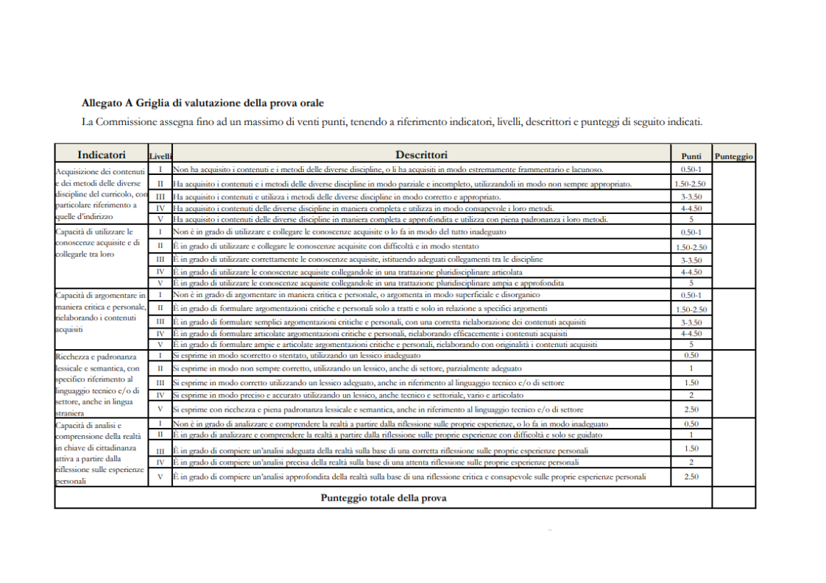

Slide 14
FORZA CHE CI SEI
TU VALI SEMPRE E COMUNQUE.

